Slide 1

JAVA 1

Slide 2
Kalbėsim apie
Taisykles
JDK vs JRE
HelloWorld
Operatoriai
Metodai

Slide 3
Taisyklės?
Pertraukos
Klausimai
Klausimai ne paskaitų metu
Pastebėjimai, norai ir tobulintini dalykai
ankaunas@yahoo.com

Slide 4




Šaltiniai mokymuisi
https://www.tutorialspoint.com/java/
https://docs.oracle.com/javase/tutorial/
http://www.learnjavaonline.org/
http://www.javatpoint.com/java-tutorial

Slide 5
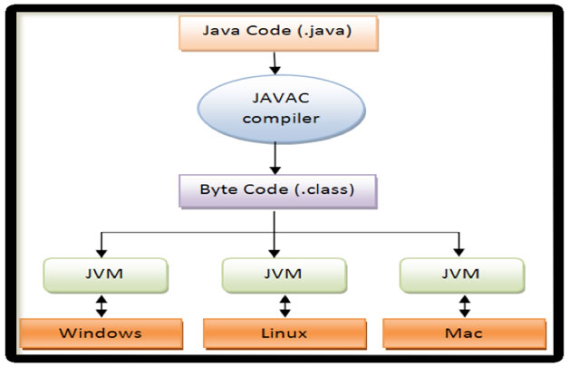
JVM

Slide 6
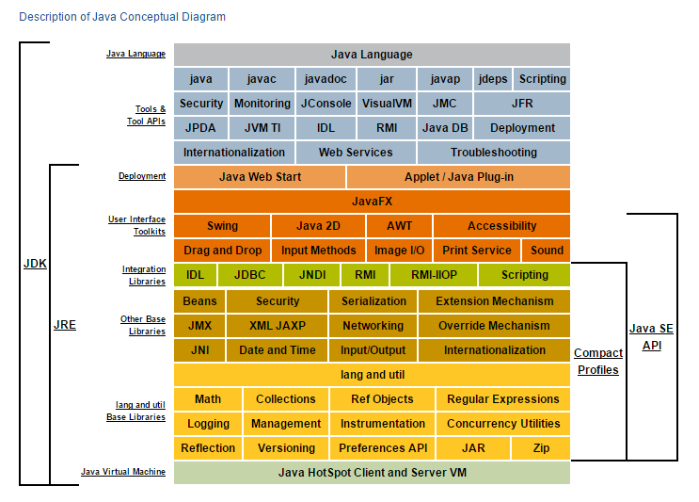
JDK/jre

Slide 7
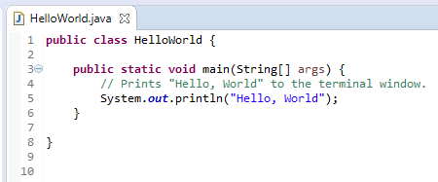
HELLO world
HelloWorld – klasės ir failo pavadinimas
main – metodo pavadinimas
System.out.println – sisteminės klasės kvietimas
// komentaras, {} kodo blokas, ; - sakinio pabaiga

Slide 8
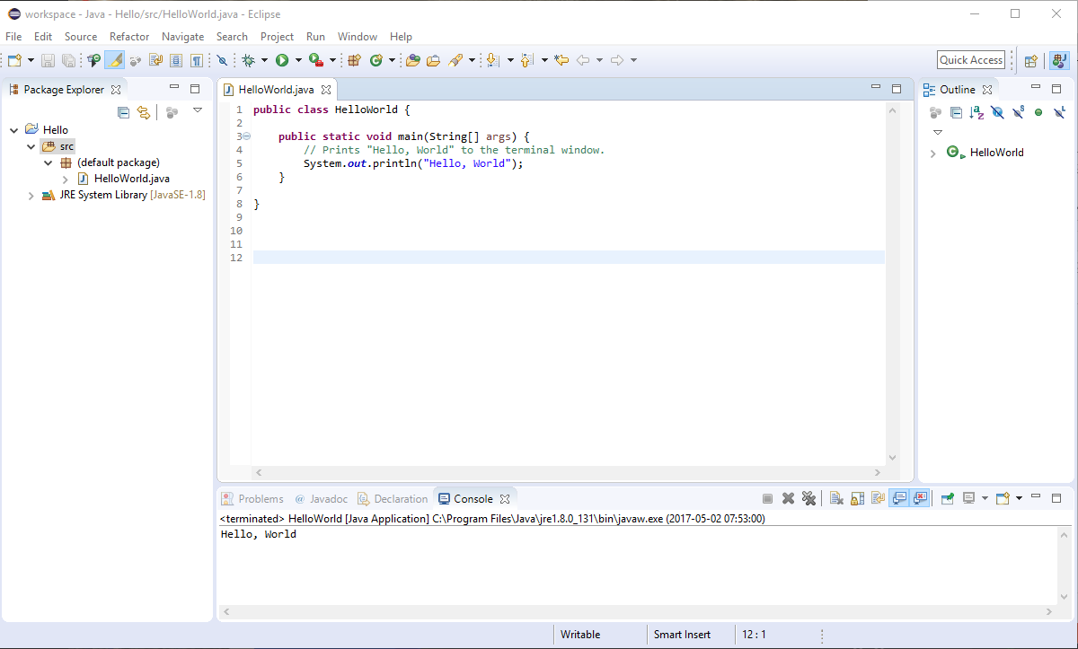
Eclipse ide
Screenshot

Slide 9

Užduotis – hello world eclipse
File -> New Project -> Java Project
Dešiniu spragtelėti ant src -> New -> Class
Hello World kodas
Rezultatai konsolėje

Slide 10
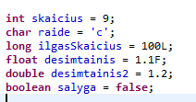
Kintamieji
Tipas
Vardas
Pradinė reikšmė
Skaliarai (primitive types): byte, short, int, long, float, double, boolean
Objektai: Object, Integer, Long, Float, Double

Slide 11
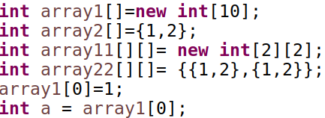
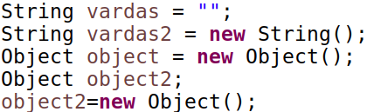
KIntamieji
Masyvai
Objektai

Slide 12
Operatoriai
Operatorių tipas | Operatoriai
Priskyrimo | = += -= *= /=
Aritmetiniai | + - * / % ++ --
Palyginimo | < <= > >= == != instanceof
Loginiai | ! & && | ||
Trigubas (angl. Ternary) | salyga ? rezultatas1 :rezultatas2

Slide 13
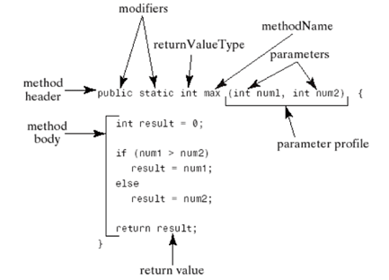
metodai
Grąžinamas tipas
Vardas
Paduodami parametrai
Metodo parašas

Slide 14
Pakartojimas
Sintaksė:
Sakiniai pasibaigia ;
Kodas skaidomas {} blokais
Metodai ir kintamieji yra matomi tik {} bloke
Klasės vardas sutampa su failo pavadinimu
Kintamieji deklaruojami:
Tipas + vardas (+ priskyrimo sakinys)
Metodai:
Deklaruojami: grąžinamas tipas + pavadinimas + parametrai skliausteliuose + {}
Jeigu grąžina ne void – reikia return
Metodo pirma eilutė – parašas, pagal kurį atpažįstamas metodas
Kviečiami su metodo vardu ir parametrais
Kolkas naudosime static raktažodį
Metodų grąžinamus reikšmes galima panaudoti

Slide 15
Užduotys
Kintamieji:
Susikurti int kintamąji, priskirti jam pradinę reikšmę. Atspausdinti kintamojo, ir kintamojo + 1 reikšmes.
Atlikti sveikų skaičių dalybą.
Sudauginti du sveikus skaičius, prasmingai atspausdinti rezultatą.
Susikurti String kintamąjį su pradine reikšme, atspausdinti jo reikšmę.
Prie String pridėti kitą String kintamąjį, atspausdinti sudėties rezultatą.
Susikurti realaus skaičiaus tipo kintamąjį. Atspausdinti. Pridėti kitą realų skaičių ir atspausdinti.
Metodai:
Sukurti metodą, kuris priima sveiką skaičių ir jį grąžina.
Sukurti metodą, kuris priima sveiką skaičių, atspausdina jo reikšmę ir jį grąžina.
Sukurti metodą, kuris priima du sveikus skaičius ir grąžiną ju sumą.
Sukurti metodą, kuris priima du simbolius (char) ir kaip String gražina sujungtus simbolius. Rezultatą atspausdinti.
Sukurti metodą, sudeda sveiką skaičių su perduodamu String kuris negrąžina jokios reikšmės.
Sukurti metodą, kuris nepriima nei vieno parametro ir grąžina boolean true reikšmę.

